Slide 1
스마트폰 게임 프로그래밍
텀프로젝트
1차 발표
2015182034 임종현

Slide 2
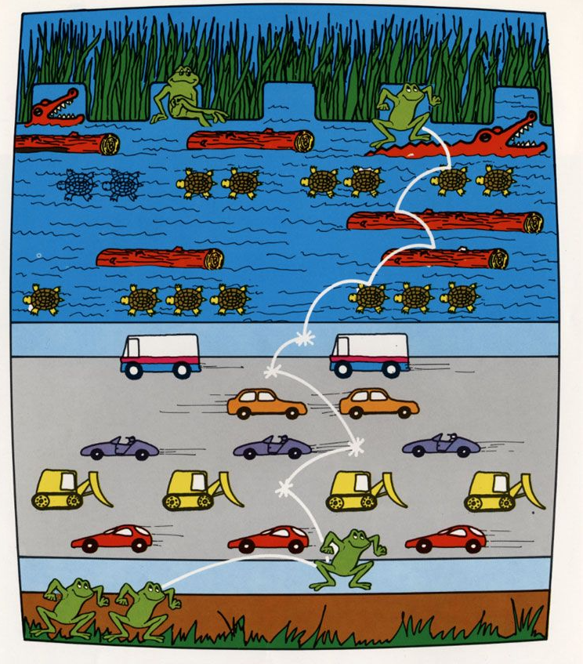
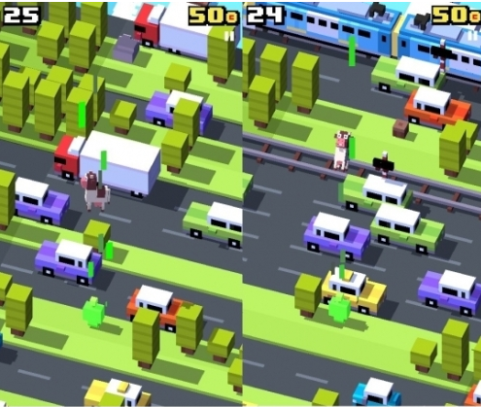
01
게임 컨셉
<프로거>
<길건너 친구들>
1

Slide 3
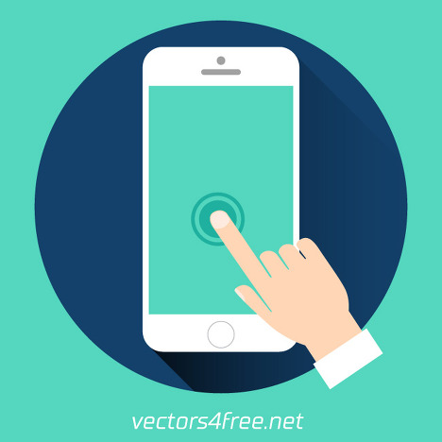
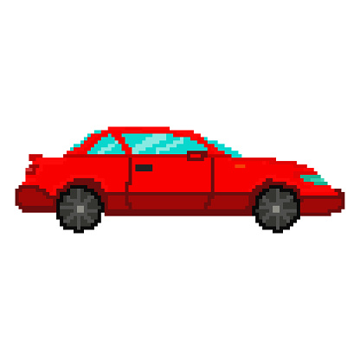
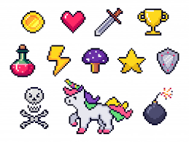
01
게임 컨셉
조작 방식
장애물
아이템
화면 터치를 통한
플레이어의
상, 하, 좌, 우 이동
플레이어의
이동을 방해하는
다양한 패턴의 장애물
플레이어에게
이로운 효과를 주는
다양한 아이템
2

Slide 4
02
개발 범위
애니메이션
게임에 등장하는 객체들에 대해 애니메이션을 구현함으로써 생동감있는 게임을 개발합니다.
장애물
피해야 하거나 올라타야 하거나 혹은 플레이어를 추격하는 장애물들의 패턴 및 애니메이션을 구현함으로써 게임에 재미를 부여합니다.
아이템
무적, 장애물 이동 방해, 추가 점수 획득과 같은 효과를 주는 다양한 아이템들의 효과 및 애니메이션을 구현함으로써 게임에 재미를 부여합니다.
충돌처리
플레이어 – 아이템, 플레이어 – 장애물 사이의 충돌처리를 구현합니다.
맵 스크롤링
플레이어가 전진하는 동안 맵이 끊기지 않도록 스크롤링을 구현함으로써 자연스러운 게임을 개발합니다.
UI
플레이어가 게임을 진행하며 획득한 점수, 남은 시간을 파악할 수 있도록 UI를 구현합니다.
3

Slide 5
03
개발 일정
주차 | 개발 일정
1주차(04/05~04/11) | 게임에 필요한 리소스들을 수집하고 플레이어블 캐릭터의 애니메이션 구현합니다.
2주차(04/12~04/18) | 장애물 및 아이템 구현에 앞서 객체 간 충돌처리 로직을 구현합니다.
3주차(04/19~04/25) | 게임에 등장하는 장애물들의 패턴 및 해당 장애물들의 애니메이션을 구현합니다.
4주차(04/26~05/02) | 게임에 등장하는 아이템들의 효과 및 해당 아이템들의 애니메이션을 구현합니다.
5주차(05/03~05/09) | 4주차 까지의 구현 사항을 중간 점검하고 보완합니다.
6주차(05/10~05/16) | 종스크롤 게임에 맞게 맵 스크롤링을 구현합니다.
7주차(05/17~05/23) | 6주차에 구현한 스크롤링 방식에 맞춰 맵 상에 장애물 및 아이템들을 재배치합니다.
8주차(05/24~05/30) | 게임 형식에 맞는 UI를 구현합니다.
9주차(05/31~06/06) | 모든 주차 동안 구현한 프로젝트에 대해 보완하고 발표를 진행합니다.
4

Slide 6
감사합니다.
5

